Slide 1
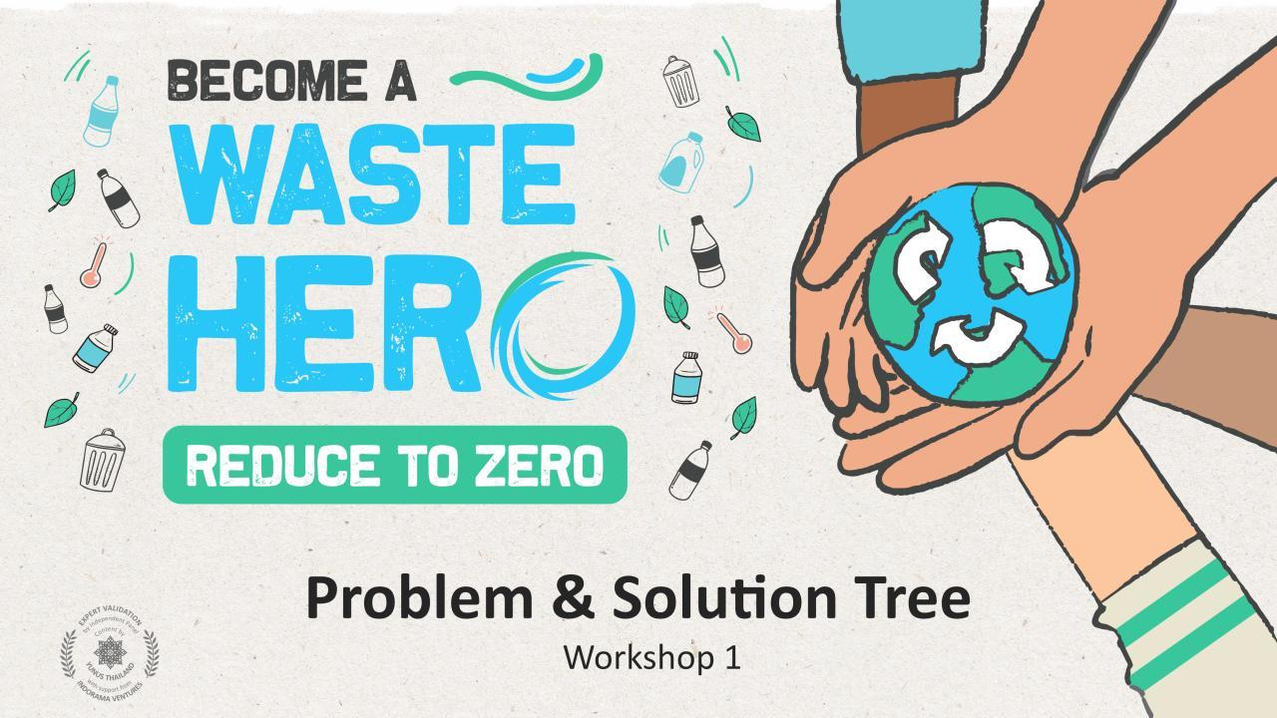
Drzewo problemów i rozwiązań
Warsztat 1

Slide 2
Przygotowanie i cele warsztatów
Czas przygotowania: 10 – 15 minut
Warsztaty mają na celu przekazanie informacji dotyczących sposobu ujęcia problemów oraz ich rozwiązywania za pomocą praktycznych i łatwych narzędzi, umożliwiających radzenie sobie ze skomplikowanymi, wzajemnie powiązanymi zależnościami. Warsztaty zachęcą uczniów do oryginalnego myślenia oraz zmotywują do wspólnego działania poprzez wykorzystanie narzędzi ramowych, które pomogą zidentyfikować, zdefiniować oraz rozwiązać największe wyzwania współczesności w zakresie zrównoważonego rozwoju.
1
Należy wyświetlić slajdy uczniom i przeprowadzić dyskusję na temat tego, co już wiedzą o rozwiązywaniu złożonych problemów i wprowadzić schemat problemów/rozwiązań.
2
Ćwiczenia najlepiej przeprowadzić na dużej tablicy lub tablicy plakatowej z wykorzystaniem karteczek samoprzylepnych, która umożliwi łatwe przedstawienie treści grupie i prowadzenie otwartej dyskusji.
3
Proszę postępować zgodnie z instrukcjami dotyczącymi tworzenia schematu rozwiązań problemów/rozwiązań w zakresie „Wyzwań związanych z odpadami”. W notatkach dla każdego slajdu znajduje się również instrukcja dotycząca tworzenia schematu rozwiązań.

Slide 3
CZR oraz dostosowanie programu nauczania
Czas przygotowania: 10 – 15 minut
Kluczowe efekty kształcenia i dostosowanie programu nauczania:
Umiejętności językowe oraz zrozumienie tekstu w języku angielskim: Należy prowadzić rozmowy dotyczące poruszanych zagadnień oraz omawianych tekstów. Należy przestrzegać ustalonych zasad prowadzenia dyskusji. Należy używać słów i zwrotów, których nauczono się w trakcie rozmów, czytania, słuchania oraz omawiania tekstów. Informacje, wnioski i dowody potwierdzające należy prezentować w sposób jasny, zwięzły i logiczny, tak aby słuchacze byli w stanie nadążyć za przyjętym tokiem rozumowania.
Nauki społeczne – Ludzie, miejsca i otoczenie środowiskowe: Nauka o ludziach, miejscach i otoczeń środowiskowych umożliwia zrozumienie wzajemnych relacji pomiędzy ludźmi a otaczającym światem.
Nauka – Ziemia i działalność człowieka: Należy zaprezentować rozwiązania, które zmniejszają wpływ człowieka na przyrodę, wodę, powietrze i/lub inne żywe organizmy w otoczeniu. Ludzkie działania mogą wpływać na otaczający świat. Mamy jednak możliwość dokonywać wyborów ograniczających nasz wpływ na ziemię, wodę, powietrze i inne żywe istoty.
Dostosowanie do CZR

Slide 4
Warsztat
Czas trwania warsztatów: 45 – 60 minut
1
Uczniów należy podzielić się na grupy 3-5 osób i przygotować tablicę z karteczkami samoprzylepnymi do ćwiczeń.
2
Przeczytać broszurę „Wyzwanie związane z odpadami” do wykorzystania w ćwiczeniu „Schemat problemów/rozwiązań”. Uczniowie wybierają jeden problem ze scenariuszy wyzwań związanych z odpadami na podstawie którego będą pracować (np. recykling, pracownicy zajmujący się odpadami, zbieranie i sortowanie itp.)
3
Grupy sporządzą schemat problemów/rozwiązań, aby zbadać wzajemnie powiązane aspekty swojego problemu oraz środki i cele potencjalnej ścieżki rozwiązania.
4
Po zakończeniu pracy ze schematem problemów/rozwiązań, grupy powinny określić własną ścieżkę rozwiązań za pomocą „deklaracji rozwiązań”, które ich zdaniem najlepiej rozwiążą podstawowy problem. Grupy powinny przedstawić swoje wnioski pozostałym uczniom.
Elastyczne dostosowywane zajęcia lekcyjne
Plany lekcji są zaprojektowane tak, aby były elastyczne i odpowiadały na zmieniające się potrzeby uczniów. Lekcje można edytować oraz dostosowywać do indywidualnych potrzeb uczniów i klas. Do pobrania dostępna jest wersja PowerPoint z instrukcją dla nauczyciela oraz lekcja w formacie PDF do druku.

Slide 5
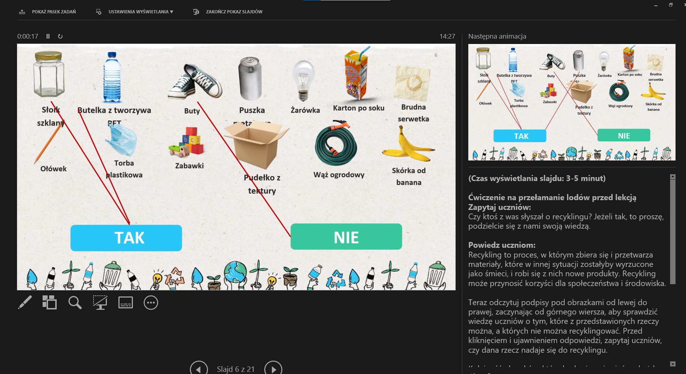
Przygotuj prezentację PowerPoint
Gdy jesteś gotowy(a), aby zaprezentować lekcje uczniom, kliknij pokaz slajdów u góry paska menu, a następnie wybierz „Od początku”.
Następnie naprowadź kursor „myszy” na lewy, dolny róg prezentacji.
Po rozwinięciu opcji zaznaczonej w zielonym kółku wybierz „Pokaż widok prezentera”. W widoku prezentera podczas prezentacji widzisz swoje notatki, a odbiorcy widzą tylko prezentację.
Notatki wyświetlają się w okienku po prawej stronie. Tekst powinien się zawijać automatycznie, a w razie potrzeby wyświetla się pionowy pasek przewijania. Możesz też zmienić rozmiar tekstu w okienku notatek, używając dwóch przycisków w lewym dolnym rogu tego okienka.
Lekcja elastyczna, z możliwością dostosowania
Konspekty są tak pomyślane, aby były elastyczne i pozwalały reagować na potrzeby, ewoluując podczas lekcji. Lekcje można edytować i dostosowywać do różnych indywidualnych kontekstów związanych z uczniami i środowiskiem lekcyjnym. Dostępna do pobrania jest wersja PowerPoint z instrukcjami dla nauczyciela oraz lekcja w formacie PDF do wydruku.

Slide 6
Notes:
Informacja do przekazania uczniom:
Rozwiązywanie problemów to proces wykorzystywania innowacji i kreatywnych rozwiązań w celu rozwiązywania problemów społecznych, środowiskowych, biznesowych lub technologicznych. Czasami problemy osobiste znajdujące odzwierciedlenie na rynku mogą stanowić istotną szansę. Osoba projektująca rozwiązanie problemu wizualizuje perspektywę wypełnienia luki innowacyjnym rozwiązaniem, które może wymagać zmiany produktu lub stworzenia zupełnie nowego produktu lub usługi. Osoby projektujące rozwiązania potrzebują niezbędnych narzędzi, aby zrozumieć, przeanalizować, wyobrazić sobie, a następnie zakomunikować problem. Zrozumienie problemu jest kluczem do znalezienia rozwiązania, które z kolei przyciągnie i zatrzyma inwestorów, partnerów i klientów.

Slide 7
Schemat problemu
Skutki
Problem
Przyczyny
Notes:
(Czas trwania slajdu: 5 minuty)
Informacja do przekazania uczniom:
Aby zacząć myśleć o znalezieniu rozwiązań problemów, należy zidentyfikować negatywne aspekty istniejącej sytuacji i zająć się raczej sprawami obecnymi niż problemami pozornymi, przyszłymi lub przeszłymi. W wielu przypadkach to właśnie ten pierwszy krok może pomóc nam w znalezieniu rozwiązań, poprzez analizę i nakreślenie relacji przyczyn i skutków wokół głównego problemu lub zagadnienia. To daje nam głębię zrozumienia, z której można budować skuteczne rozwiązania.
Schemat problemów można zdefiniować jako wizualizację problemów w formie diagramu lub „hierarchii problemów”, która pomaga analizować i wyjaśniać związki przyczynowo-skutkowe, lub jako schemat dający pogląd na wszystkie znane przyczyny i skutki zidentyfikowanego problemu. Analiza schematu problemów umożliwia zbadanie negatywnych aspektów istniejącej sytuacji i ustala związki przyczynowo-skutkowe pomiędzy zidentyfikowanymi problemami.
Budowa schematu problemów: Trzon schematu to podstawowy problem, który chcemy rozwiązać. U podstawy schematu leżą przyczyny problemu podstawowego, a gałęzie i liście schematu to skutki problemu podstawowego, które z dużym prawdopodobieństwem doprowadzą do dodatkowych problemów.

Slide 8
Schemat problemu
Skrzywdzone zwierzęta
Zagrożenie ekosystemów
Skutki dla zmian klimatycznych
Skutki dla turystyki oraz gospodarki terenów przybrzeżnych
Może dojść do spożycia odpadów przez ludzi
Nieznane skutki uboczne spożycia odpadów przez ludzi
Skutki
Spożycie, uduszenie oraz uwięzienie setek gatunków zwierząt lądowych i morskich
Zwiększenie ilości odpadów przedostających się do środowiska
Odpady przedostają się do naszego łańcucha pokarmowego
Niski poziom odzyskiwania odpadów
Problem
Nieprawidłowe zarządzanie odpadami u źródła
Osoby odpowiedzialne za zbieranie odpadów nie mają możliwości ich efektywnego zbierania oraz sortowania tak, aby sprostać zwiększonym wymogom w tym zakresie
Rządy nie finansują recyklingu odpadów
Przyczyny
Nieprawidłowa segregacja odpadów w domach
Brak odpowiednich koszów do sortowania odpadów dostępnych dla społeczności lokalnych
Zmiany cen recyklingu odpadów zniechęcają do ich zbierania, niepewne źródło dochodu
Osoby odpowiedzialne za zbieranie odpadów nie są właściwie zorganizowani, brakuje im wsparcia, skuteczności
Brak formalnych agencji rządowych odpowiedzialnych za recykling
Brak współczesnej infrastruktury segregacji odpadów
Notes:
(Czas trwania slajdu: 5-10 minut)
Informacja do przekazania uczniom:
Zobaczmy, jak wykorzystać schemat problemów na faktycznym przykładzie: Niski poziom odzyskiwania odpadów
*Ćwiczenie ze schematem problemów należy wykonać w grupie na dużej tablicy plakatowej lub na tablicy z karteczkami samoprzylepnymi, aby umożliwić wszystkim przedstawienie pomysłów do dyskusji, modyfikacji lub zmiany układu w miarę rozwoju procesu analizy problemu.
Przykład:
Proszę przyjrzeć się zaznaczonej na czerwono ścieżce przyczynowo-skutkowej. Rozpocząć od dołu i iść w górę schematu, tworząc wypowiedź na temat przyczyn i skutków problemu niskiego poziomu recyklingu.
Ścieżka 1 (na czerwono): Wahające się ceny za recykling zniechęcają do zbierania odpadów przez pracowników zajmujących się odpadami, którzy nie mogą efektywnie obsługiwać dużej podaży odpadów. Powoduje to wzrost ilości odpadów, które nie są zbierane i przedostają się do środowiska, co ostatecznie wywiera negatywny wpływ na zmiany klimatyczne.
Każda „przyczyna” wskazana na dole schematu zasila inny skutek, który powoduje problem „niskiego poziomu odzyskiwania odpadów”. Wskazane powyżej skutki powodują kolejne skutki itd. Można to kontynuować do momentu, gdy w ramach głównego problemu nie da się zidentyfikować żadnej innej przyczyny lub skutku.

Slide 9
Schemat problemu
Skrzywdzone zwierzęta
Zagrożenie ekosystemów
Skutki dla zmian klimatycznych
Skutki dla turystyki oraz gospodarki terenów przybrzeżnych
Może dojść do spożycia odpadów przez ludzi
Nieznane skutki uboczne spożycia odpadów przez ludzi
Skutki
Spożycie, uduszenie oraz uwięzienie setek gatunków zwierząt lądowych i morskich
Zwiększenie ilości odpadów przedostających się do środowiska
Odpady przedostają się do naszego łańcucha pokarmowego
Niski poziom odzyskiwania odpadów
Problem
Nieprawidłowe zarządzanie odpadami u źródła
Osoby odpowiedzialne za zbieranie odpadów nie mają możliwości ich efektywnego zbierania oraz sortowania tak, aby sprostać zwiększonym wymogom w tym zakresie
Rządy nie finansują recyklingu odpadów
Przyczyny
Nieprawidłowa segregacja odpadów w domach
Brak odpowiednich koszów do sortowania odpadów dostępnych dla społeczności lokalnych
Zmiany cen recyklingu odpadów zniechęcają do ich zbierania, niepewne źródło dochodu
Osoby odpowiedzialne za zbieranie odpadów nie są właściwie zorganizowani, brakuje im wsparcia, skuteczności
Brak formalnych agencji rządowych odpowiedzialnych za recykling
Brak współczesnej infrastruktury segregacji odpadów
Notes:
(Czas trwania slajdu: 5-10 minut)
Informacja do przekazania uczniom:
Pierwszym krokiem jest omówienie i uzgodnienie problemu lub zagadnienia, które ma zostać poddane analizie. Im bardziej konkretny jest problem, tym bardziej przydatne będzie tego rodzaju ćwiczenie. Jednak proces ten pomaga również w uszczegółowieniu wszystkich aspektów. Główny problem lub zagadnienie jest wpisane w środek diagramu i staje się „podstawą” schematu. Problem nie musi być dokładnie wyrażony słowami, ponieważ będzie on pogłębiany przez „korzenie” i „gałęzie”. Należy natomiast zwrócić uwagę na realne zagrożenie, które dotyczy wszystkich.
Określenie głównego problemu: Niski poziom odzyskiwania odpadów

Slide 10
Schemat problemu
Skrzywdzone zwierzęta
Zagrożenie ekosystemów
Skutki dla zmian klimatycznych
Skutki dla turystyki oraz gospodarki terenów przybrzeżnych
Może dojść do spożycia odpadów przez ludzi
Nieznane skutki uboczne spożycia odpadów przez ludzi
Skutki
Spożycie, uduszenie oraz uwięzienie setek gatunków zwierząt lądowych i morskich
Zwiększenie ilości odpadów przedostających się do środowiska
Odpady przedostają się do naszego łańcucha pokarmowego
Niski poziom odzyskiwania odpadów
Problem
Nieprawidłowe zarządzanie odpadami u źródła
Osoby odpowiedzialne za zbieranie odpadów nie mają możliwości ich efektywnego zbierania oraz sortowania tak, aby sprostać zwiększonym wymogom w tym zakresie
Rządy nie finansują recyklingu odpadów
Przyczyny
Nieprawidłowa segregacja odpadów w domach
Brak odpowiednich koszów do sortowania odpadów dostępnych dla społeczności lokalnych
Zmiany cen recyklingu odpadów zniechęcają do ich zbierania, niepewne źródło dochodu
Osoby odpowiedzialne za zbieranie odpadów nie są właściwie zorganizowani, brakuje im wsparcia, skuteczności
Brak formalnych agencji rządowych odpowiedzialnych za recykling
Brak współczesnej infrastruktury segregacji odpadów
Notes:
(Czas trwania slajdu: 5-10 minut)
Informacja do przekazania uczniom:
Następnie grupa identyfikuje przyczyny głównego problemu, który właśnie zdefiniowaliśmy – to będą korzenie naszego schematu.
Jakie są główne czynniki przyczyniające się do powstania głównego problemu?
I jakie są przyczyny tych głównych czynników, które prowadzą do głównego problemu?
Głównym aspektem ćwiczenia jest dyskusja, debata i dialog, które powstają w miarę układania i zmiany kolejności czynników, często tworzących korzenie podziału na bardziej szczegółowe przyczyny głównego problemu. Należy poświęcić czas na umożliwienie osobom wyjaśnienie własnych myśli oraz toku rozumowania, a także na zapisanie na osobnym arkuszu papieru pojawiające się pomysły i punkty pod takimi tytułami, jak: rozwiązania, obawy i decyzje.
Przykłady:
Ludzie nie segregują prawidłowo odpadów w domu, co powoduje złe zarządzanie odpadami u źródła i prowadzi do niskiego poziomu recyklingu.
Pracownikom zajmującym się odpadami brakuje organizacji i wsparcia, co oznacza, że nie mogą oni skutecznie zbierać i sortować odpadów, co skutkuje niskim poziomem recyklingu.

Slide 11
Schemat problemu
Skrzywdzone zwierzęta
Zagrożenie ekosystemów
Skutki dla zmian klimatycznych
Skutki dla turystyki oraz gospodarki terenów przybrzeżnych
Może dojść do spożycia odpadów przez ludzi
Nieznane skutki uboczne spożycia odpadów przez ludzi
Skutki
Spożycie, uduszenie oraz uwięzienie setek gatunków zwierząt lądowych i morskich
Zwiększenie ilości odpadów przedostających się do środowiska
Odpady przedostają się do naszego łańcucha pokarmowego
Niski poziom odzyskiwania odpadów
Problem
Nieprawidłowe zarządzanie odpadami u źródła
Osoby odpowiedzialne za zbieranie odpadów nie mają możliwości ich efektywnego zbierania oraz sortowania tak, aby sprostać zwiększonym wymogom w tym zakresie
Rządy nie finansują recyklingu odpadów
Przyczyny
Nieprawidłowa segregacja odpadów w domach
Brak odpowiednich koszów do sortowania odpadów dostępnych dla społeczności lokalnych
Zmiany cen recyklingu odpadów zniechęcają do ich zbierania, niepewne źródło dochodu
Osoby odpowiedzialne za zbieranie odpadów nie są właściwie zorganizowani, brakuje im wsparcia, skuteczności
Brak formalnych agencji rządowych odpowiedzialnych za recykling
Brak współczesnej infrastruktury segregacji odpadów
Notes:
(Czas trwania slajdu: 5-10 minut)
Informacja do przekazania uczniom:
Po ustaleniu przyczyn zasadniczego problemu, kolejnym krokiem jest określenie skutków problemu, czyli gałęzi schematu problemów.
Jakie są skutki głównego problemu?
Jakie są skutki bezpośrednich efektów wynikających z głównego problemu?
Przykład:
1. Niski poziom recyklingu może zwiększyć ilość odpadów, które przedostają się do środowiska, co może przedostać się do łańcucha pokarmowego, a następnie spowodować spożycie odpadów przez ludzi.

Slide 12
Schemat rozwiązań
Ograniczone skutki dla zmian klimatycznych
Cel
Zmniejszenie ilości odpadów przedostających się do środowiska
Rozwiązanie
Zwiększony współczynnik recyklingu
Prawidłowe zarządzanie odpadami u źródła
Metody
Prawidłowa segregacja odpadów w domach
Notes:
(Czas trwania slajdu: 5 minuty)
Informacja do przekazania uczniom:
Schemat rozwiązań (tj. schemat celów) to schemat problemów, które będą przekształcane w zbiór przyszłych rozwiązań problemów. Każde negatywne stwierdzenie jest przekształcane w rozwiązanie poprzez przeformułowanie go na przyszłe pozytywne sformułowanie. Pozytywne sformułowania są w rzeczywistości stwierdzeniami dotyczącymi rozwiązań, które można przedstawić na mapie w postaci hierarchii rozwiązań środki (korzenie) – cele (gałęzie). Analiza schematu rozwiązań ma na celu przedstawienie jasnego obrazu pożądanej przyszłej sytuacji następującej już po zidentyfikowaniu problemów i przeformułowaniu ich w rozwiązania. Mapa pomaga zobrazować i przekazać relację środki-rozwiązania.
Wybrany przez nas przykład problemu przedstawiony jako rozwiązanie:
Z poprzedniego slajdu wynika, że jedną z głównych przyczyn problemu fakt, że ludzie nie segregują prawidłowo odpadów w warunkach domowych. Wybór opcji 1: Prawidłowa segregacja odpadów w domach.
Z poprzedniego slajdu wynika, że nie segregując odpadów, ludzie źle gospodarują nimi u źródła. Wybór opcji 2: Prawidłowe zarządzanie odpadami u źródła.
Problemem jest niski poziom odzyskiwania odpadów. Wybór opcji 3: Naszym rozwiązaniem będzie zwiększony poziom recyklingu.
Z poprzedniego slajdu wynika, że jednym z głównych skutków problemu był wzrost ilości odpadów wyciekających do środowiska. Wybór opcji 4: Zmniejszenie ilości odpadów przedostających się do środowiska.
Z poprzedniego slajdu wynika, że wpływ zmian klimatycznych jest coraz większy. Wybór opcji 5: Ograniczone skutki dla zmian klimatycznych.

Slide 13
1.
Należy wybrać aspekt ze scenariusza „wyzwań w obszarze odpadów”
2.
Stworzyć schemat problemu i określić problem leżący u podstaw
Skutki
Negatywne sformułowania
Przyczyny
Wybrać preferowany rodzaj interwencji i utworzyć ostateczne sformułowanie problemu i rozwiązań
3.
Stworzyć schemat rozwiązań i określić rozwiązanie
4.
Cel
Pozytywne
sformułowania
Metody
Notes:
Informacja do przekazania uczniom:
W przypadku zadań grupowych należy postępować zgodnie z poniższą instrukcją:
Krok 1 Wybrać aspekt ze scenariusza „wyzwanie związane z odpadami” do przeanalizowania w ramach ćwiczenia „schemat problemów/rozwiązań”.
Krok 2 Stworzyć schemat problemów z negatywnym stwierdzeniem problemu definiującym sedno sprawy.
Krok 3 Stworzyć schemat rozwiązań z pozytywnym stwierdzeniem określającym ścieżkę rozwiązania głównego problemu zidentyfikowanego w Kroku 2.
Krok 4 Należy wybrać wybrać preferowane rozwiązanie problemu i stworzyć ostateczny wykaz problemów i rozwiązań.

